Slide 1

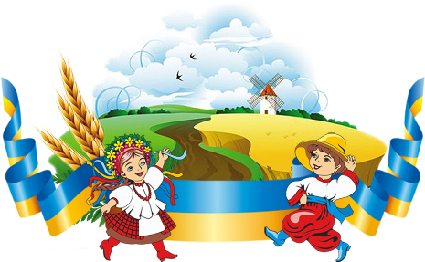
ТЕРНОПІЛЬСЬКИЙ ДОШКІЛЬНИЙ НАВЧАЛЬНИЙ ЗАКЛАД №26
Патріотизм починається з любові до людини.
Патріотизм починається з колиски. В.Сухомлинський
Досвід роботи на тему:
«ФОРМУВАННЯ ОСНОВ НАЦІОНАЛЬНОЇ СВІДОМОСТІ ДІТЕЙ ДОШКІЛЬНОГО ВІКУ ЗАСОБАМИ НАРОДОЗНАВСТВА»
Підготувала вихователь
ЯНКІВСЬКА ГАЛИНА ПЕТРІВНА

Slide 2
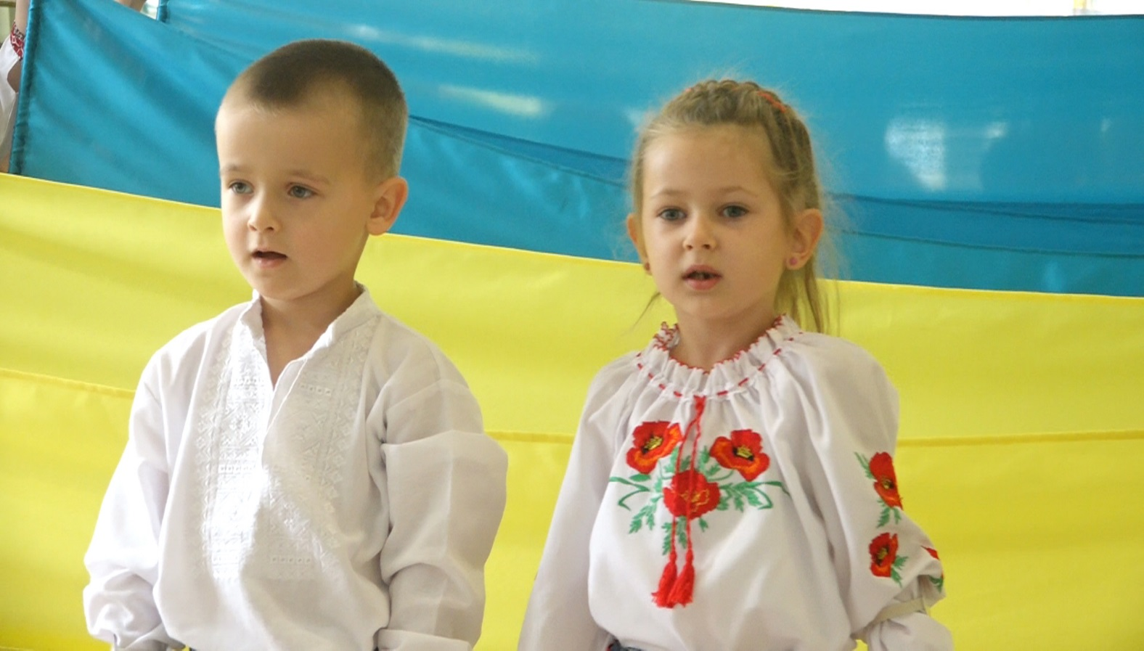
МЕТА
Розкрити роль народознавства у формуванні національної свідомості та вихованні патріотичних почуттів у дитини дошкільного віку. Формувати ціннісне ставлення дитячої особистості до українського народу, Батьківщини, держави, нації.
Виховувати гармонійно розвинену підростаючу особистість, здатну зберігати і примножувати національну культуру.

Slide 3
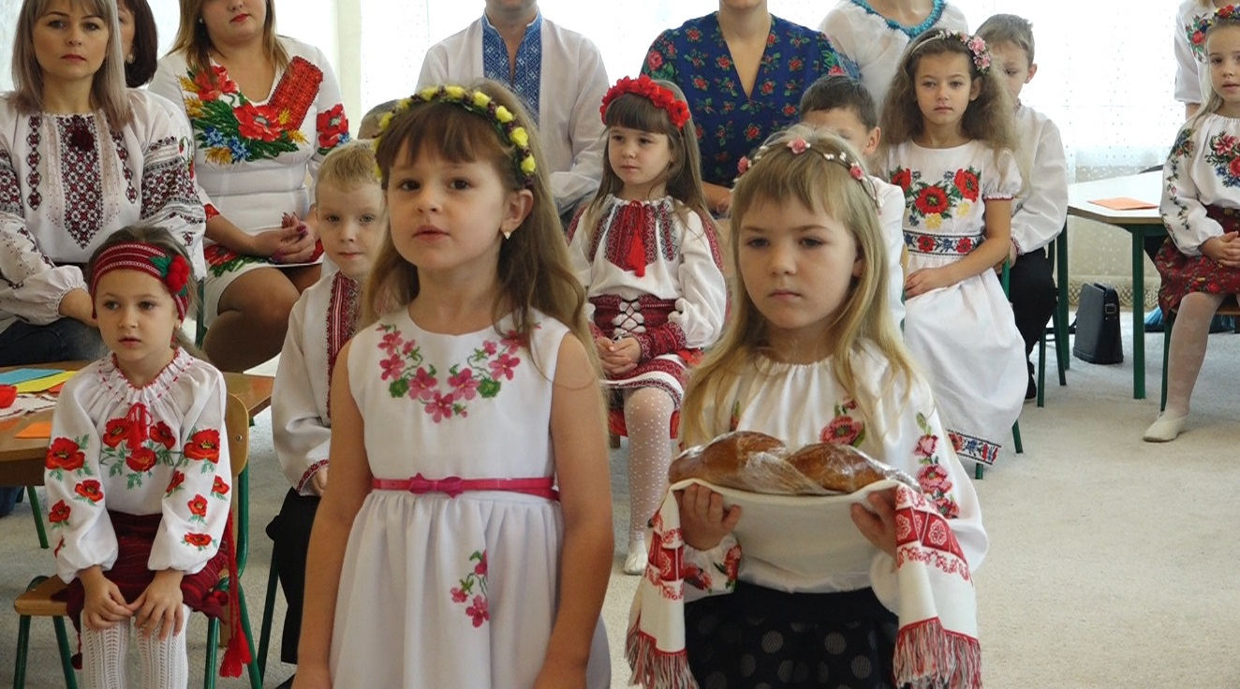
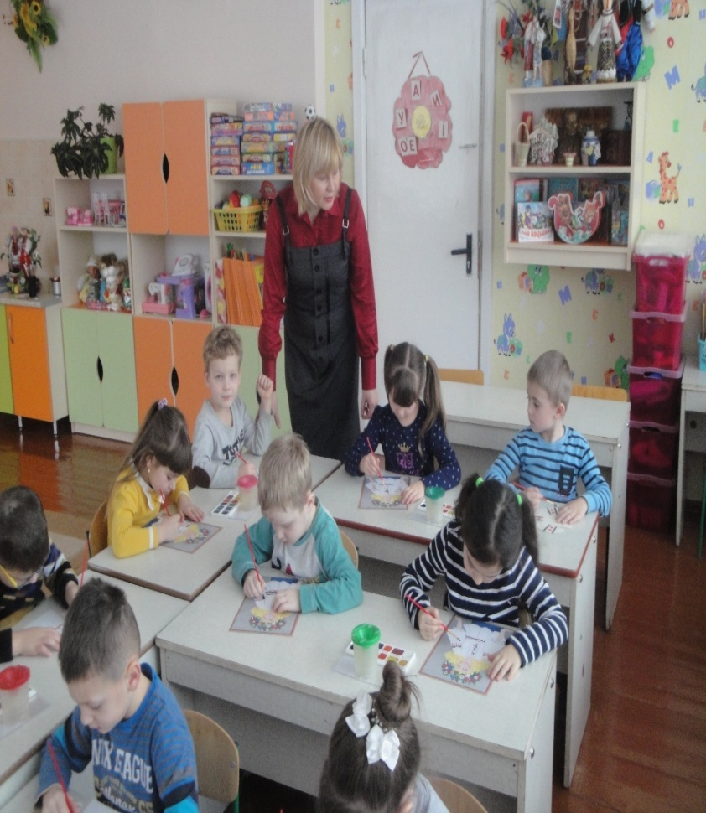
Завдання
Формувати у дітей: почуття національної свідомості, гідності та гордості за свою Батьківщину, ціннісне ставлення до рідного дому, сімї, дитячого садка; усвідомлення дітьми своєї національної приналежності.
Прищеплювати повагу до людей праці, захисників Вітчизни, до Конституції України, державної символіки, свят.
Розвивати інтерес до історії рідної держави, її традицій, видатних людей.
Виховувати любов до своєї Батьківщини, до рідної мови, до природи рідного краю, бажання берегти її.
Налагоджувати тісний контакт з родинами вихованців і активно залучати їх до участі
в освітньому процесі.

Slide 4

НОРМАТИВНЕ ЗАБЕЗПЕЧЕННЯ
НАЦІОНАЛЬНО-ПАТРІОТИЧНОГО ВИХОВАННЯ
Конституція України,
Закон України «Про освіту»,
Закон України «Про дошкільну освіту»,
Концепція національно-патріотичного виховання дітей та молоді (затверджена наказом Міністерства освіти і науки України від 16 червня 2015 року за № 641),
Стратегія національно-патріотичного виховання дітей та молоді на 2016-2020 роки (затверджена Указом Президента України від 13 жовтня 2015 року за № 580/2015),
Інструктивно-методичні рекомендації «Про організацію національно-патріотичного виховання у дошкільних навчальних закладах»
від 25.07.2016 року за № 1/9-39.

Slide 5
НАЦІОНАЛЬНА СВІДОМІСТЬ ОСОБИСТОСТІ
Любов до рідної землі і свого народу
Патріотизм і готовність захищати Українську державу
Морально-етична культура
Політична, правова, фізична та екологічна культура
Повага до батьків, культури та історії, традицій, звичаїв, рідного народу
Працьовитість, бажання працювати задля розвитку держави
Культура міжособистісного спілкування

Slide 6
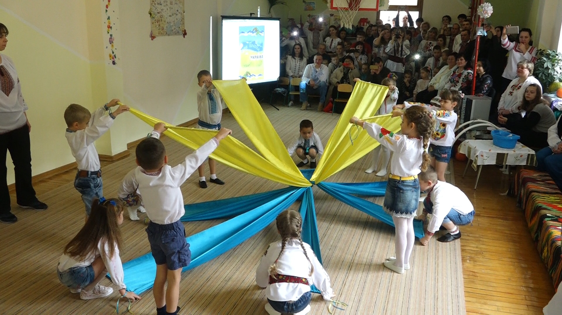
ПАТРІОТИЧНЕ ВИХОВАННЯ ЯК ІНТЕГРОВАНА СИСТЕМА
Трудове виховання
Розумове виховання
Правове виховання
Моральне виховання
Фізичне виховання
Екологічне виховання
Національно-патріотичне виховання
Естетичне
виховання

Slide 7
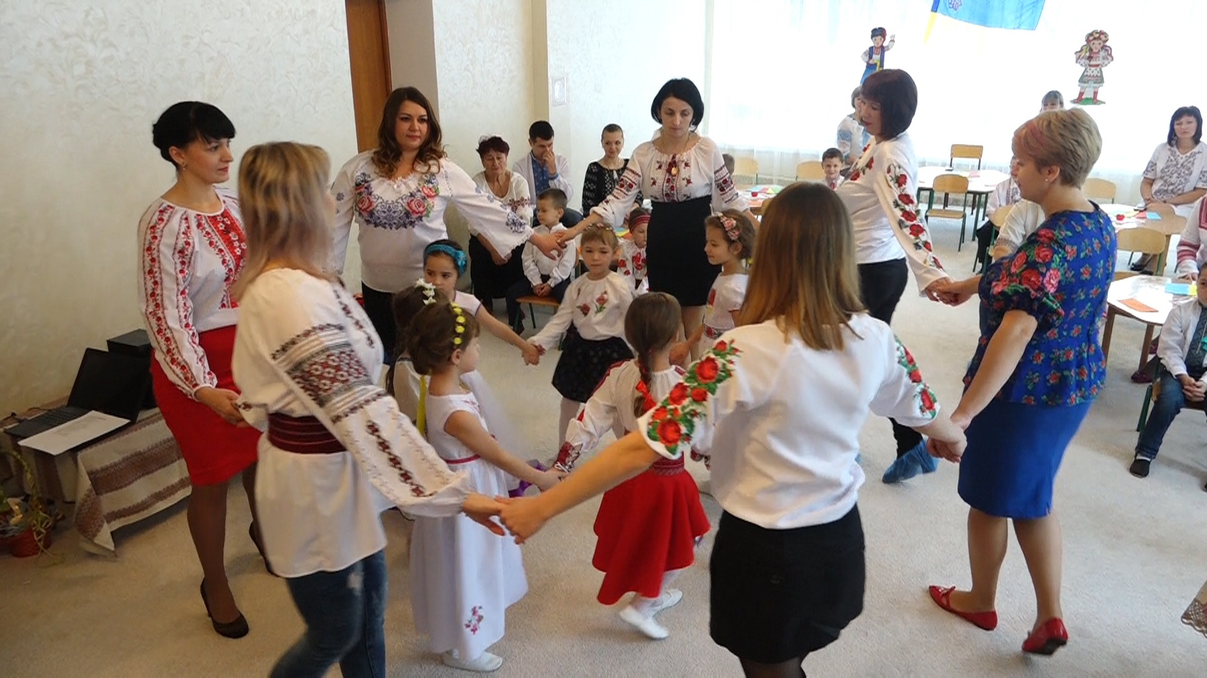
ПРИНЦИПИ ФОРМУВАННЯ НАЦІОНАЛЬНОЇ СВІДОМОСТІ
Демократизму та гуманізму
Культуро-
відповідності
Природо-відповідності
Єдності навчання та виховання
Єдності сім'ї
та ДНЗ
Принципи патріотичного виховання
Етнізації
Цілісності
Наступності та спадкоємності поколінь
Активності, творчої ініціативи
Єдність національного і загальнолюдського

Slide 8
ЗАВДАННЯ ПАТРІОТИЧНОГО ВИХОВАННЯ ДОШКІЛЬНИКІВ ВІДПОВІДНО ДО ЗМІСТУ БАЗОВОГО КОМПОНЕНТА ДОШКІЛЬНОЇ ОСВІТИ
Особистість дитини
Дитина в соціумі
Дитина в природному довкіллі
Дитина в світі культури
Гра дитини
Дитина в сенсорно-пізнавальному просторі
Мовлення дитини
Формувати елементарні
уявлення дитини про себе як носія свідомості, сприйняття себе в контексті відносин з іншими
людьми.
Формувати уявлення дитини про країну, народи, нації, суспільство, людство;
про те, що народ країни має свою культуру, звичаї, мову, прагне щасливого життя та миру. Ознайомлювати з історією рідного народу як джерелом духовності й мудрості і наступності поколінь.
Формувати моральні норми гуманної взаємодії з природним довкіллям. Розкривати географічні особливості
як багатства рідного краю,
як витоки формування відчуття приналежності до свого народу.
Виховувати любов до природи, рідного краю.
.
Залучати до надбань
національної культури, формувати ціннісне ставлення до українських мистецьких традицій, пісенних жанрів творів українських митців,
фольклору. Виховувати інтерес до українського декоративно-прикладного мистецтва.
мистецтва.
Ознайомлювати з українськими та народними іграми, іграшками, місцями їх виготовлення.
Вчити відповідально ставитися до обов'язків, пов'язаних із роллю в грі.
Формувати інтерес до довкілля та самої себе. Стимулювати активне сприймання
людей та
подій, що відбуваються у соціумі.
Формувати уявлення дітей про українську мову як державну.
Вчити вести діалог, використовуючи етикетну українську лексику.

Slide 9
СИСТЕМА РОБОТИ
З НАЦІОНАЛЬНО-ПАТРІОТИЧНОГО ВИХОВАННЯ
Робота педагога | Робота з дітьми | Робота з сім'єю
Участь в семінарах, педрадах | Заняття, бесіди, розповіді | Анкетування, тестування, спостереження
Самоосвіта | Ігрова діяльність | Консультації
Курсова підготовка | Тематичні свята та розваги | Батьківські збори
Підготовка до занять, розваг, свят | Театралізована діяльність | Семінари, конференції
Практична робота з дітьми | Читання художніх творів | Родинні свята та розваги
Виготовлення дидактичного матеріалу | Розв'язування проблемних ситуацій | Дні добрих справ
Взаємовідвідування занять | Діагностика рівня знань, моніторинг | Практичний показ роботи з дітьми
Проведення майстер-класів | Екскурсії, туристичні та фізкультурно-оздоровчі походи | Індивідуальні та групові бесіди
Розробка рекомендацій, порад | Зустрічі з народними майстрами | Дні відкритих дверей
 | Самостійна діяльність дітей | Виставки-конкурси

Slide 10
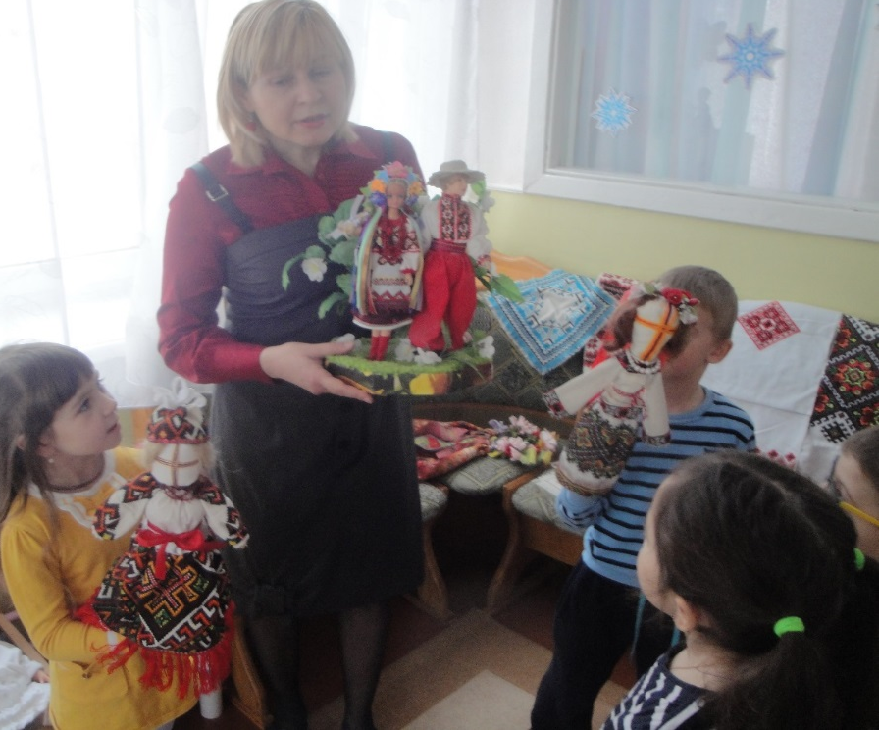
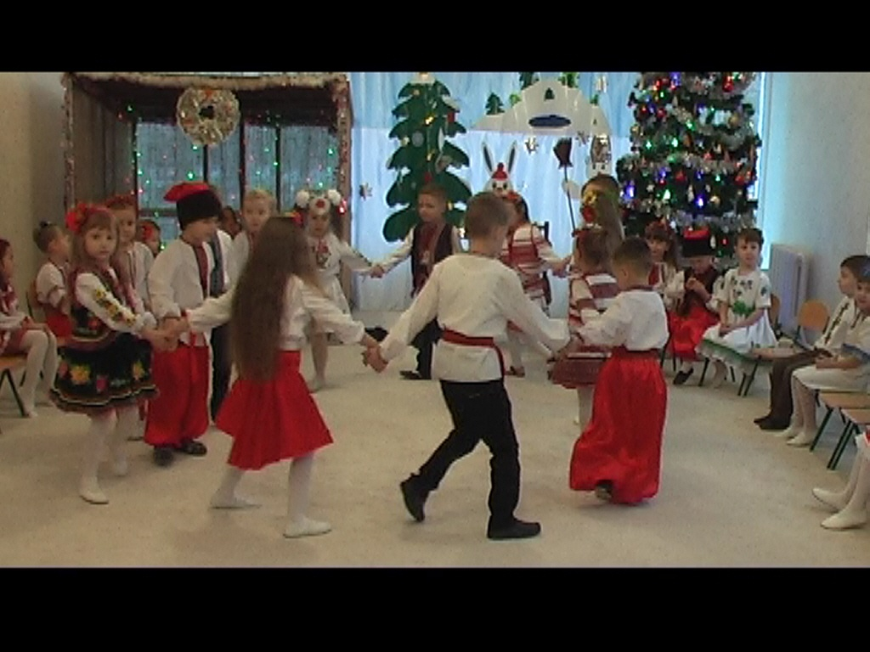
ФОРМИ ТА МЕТОДИ РОБОТИ З ДОШКІЛЬНИКАМИ
Заняття, бесіди, розповіді
Тематичні свята та розваги, виставки
Театралізована діяльність
Екскурсії,
Відвідування музеїв
Ігрові техгнології
Дидактичні, сюжетно-рольові, народні ігри
Розглядання ілюстрованих матеріалів
Розв'язування проблемних ситуацій
Читання та інсценування художніх творів
Вивчення пісень, танців, віршів, малих фольклорних жанрів
Серед методів та форм національно-патріотичного виховання пріоритетна роль належить активним методам, що базуються на демократичному стилі взаємодії й спрямовані на самостійний пошук істини, сприяють формуванню критичного мислення, ініціативи й творчості.

Slide 11
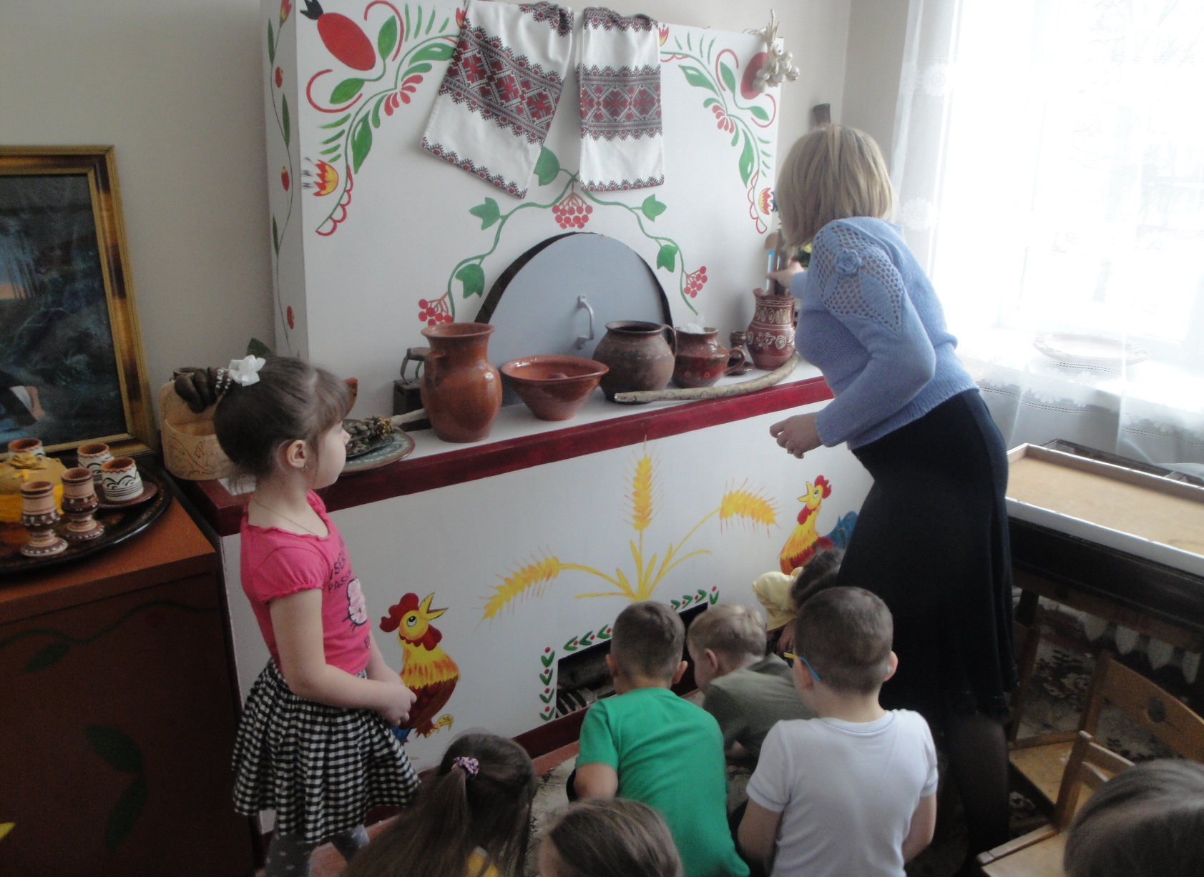
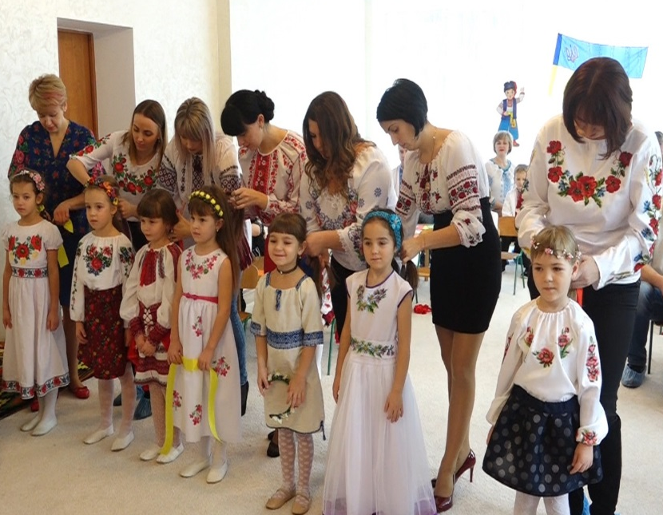
ОСНОВНІ ЗАСОБИ НАРОДОЗНАВСТВА
З НАЦІОНАЛЬНО-ПАТРІОТИЧНОГО ВИХОВАННЯ
Народні традиції, звичаї та обряди
Малий фольклор
Казки, легенди
Художнє слово
Ігри
Твори мистецтва
Твори декоративно-прикладного мистецтва
Народна пісня

Slide 12
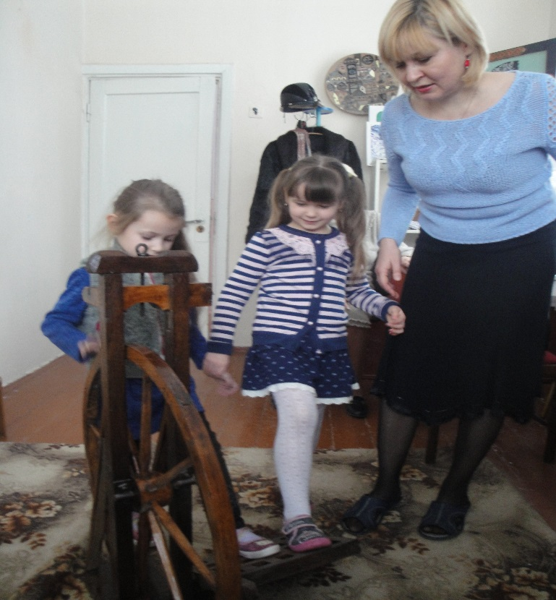
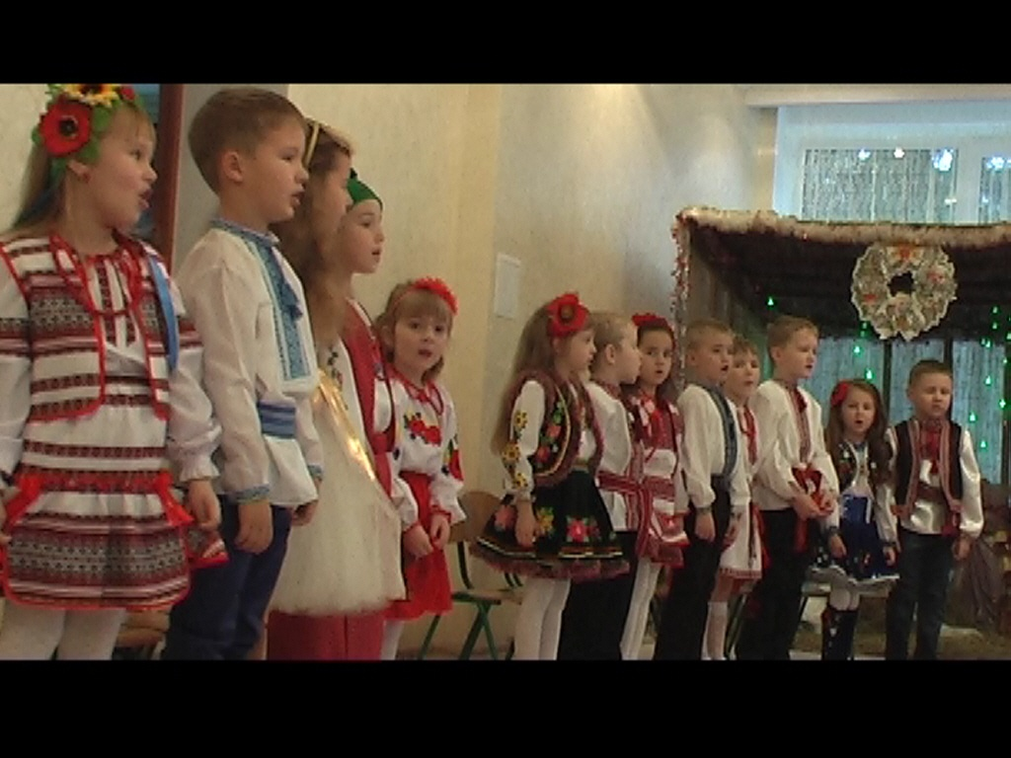
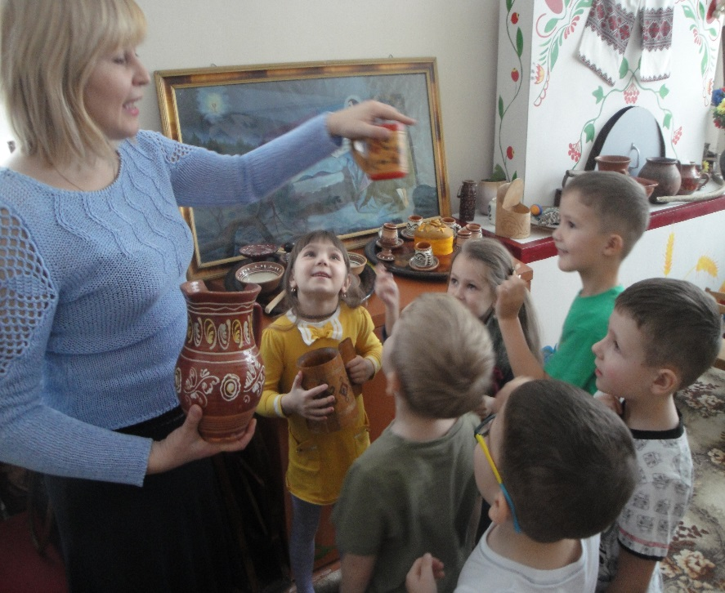
ІННОВАЦІЙНІ ТЕХНОЛОГІЇ
В НАВЧАЛЬНО-ВИХОВНОМУ ПРОЦЕСІ
«Дивокрай»Технологія Л.Калуської
Ознайомлення дошкільників з українською календарною обрядовістю, родинно-побутовими традиціями, звичаями.

Slide 13
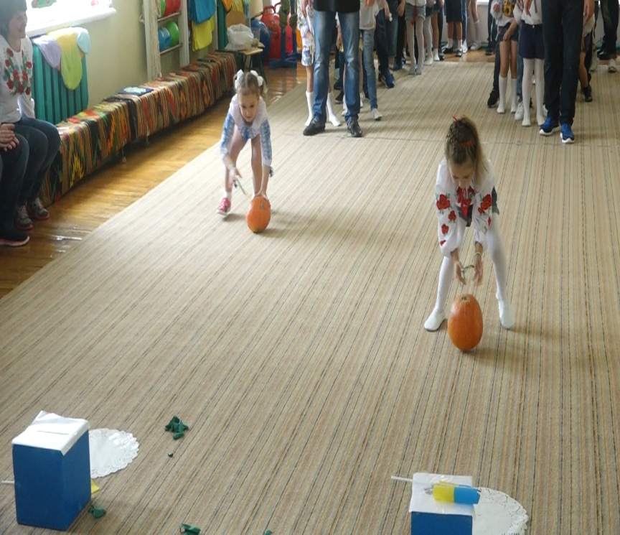
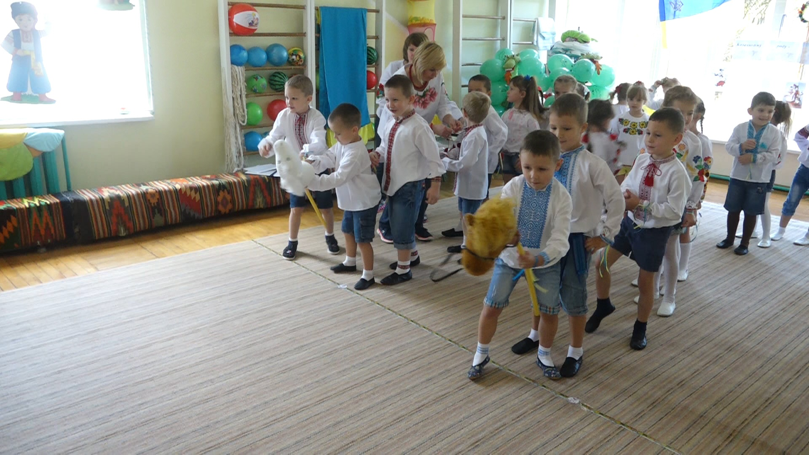
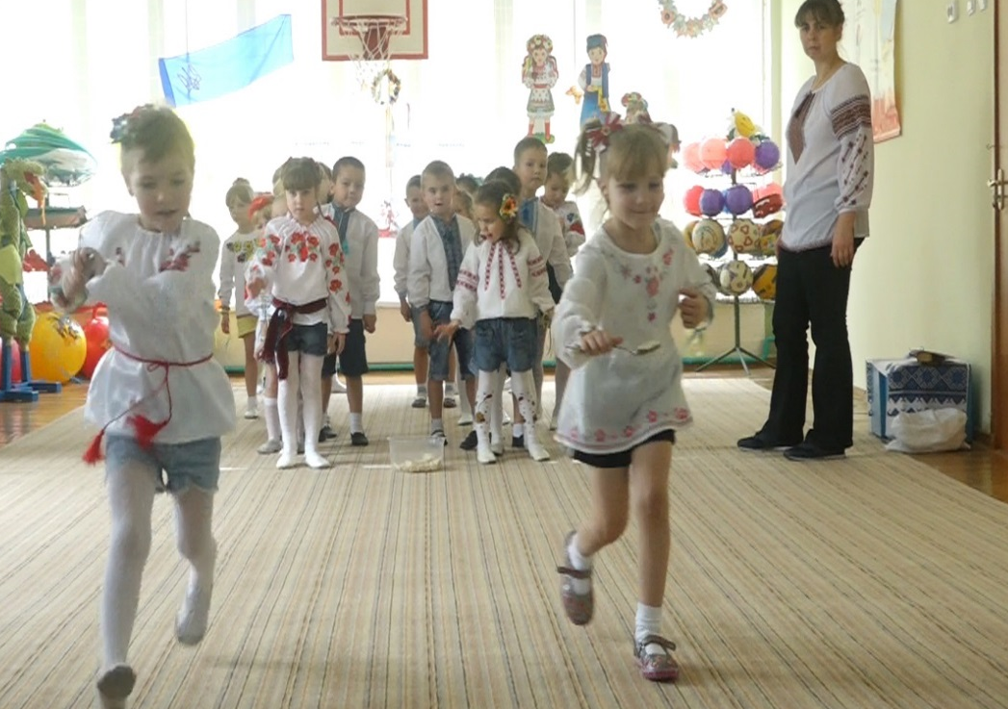
Технологія козацької педагогіки
Система знань про закономірності форму­вання світоглядних позицій українця, збагачення підростаючих поко­лінь інформацією про здоровий спосіб життя, норми взаємостосунків а також процес самовдосконалення, самоосвіти. Формує у дітей любов до рідної мови, культури, землі, народу, Батьківщини, виховує в них незламну силу волі й духу, високу лицарську мораль, духовність.
Напрямки: формування високих моральних якостей,
фізичний ро­звиток
культурологічне виховання дітей та молоді.

Slide 14
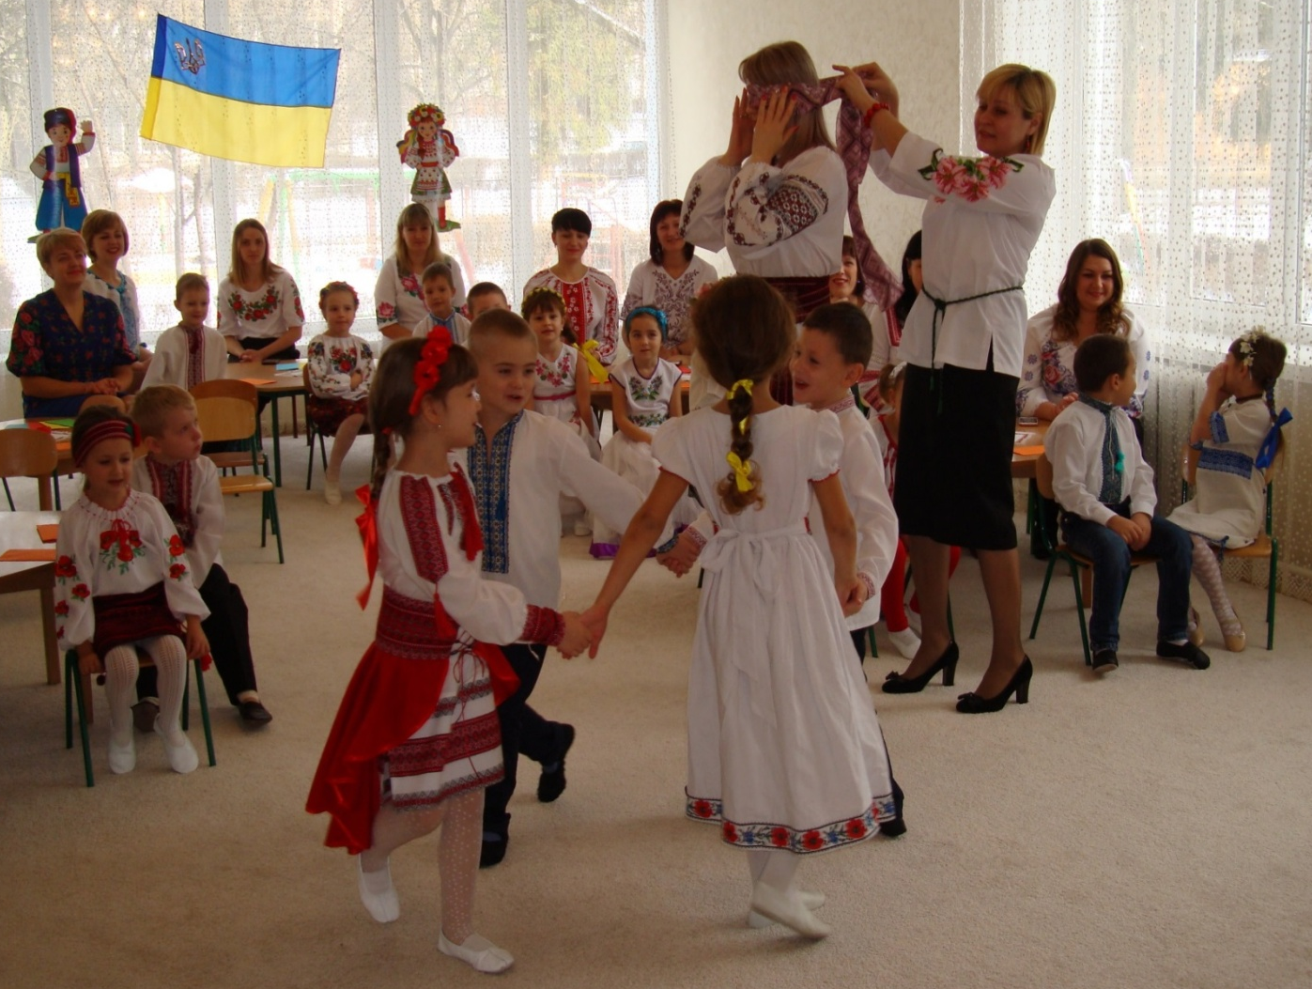
Спадщина Софії Русової «Український дитячий садок»
Виховання патріотизму, любові до рідного краю, знання власної історії та народознавчих традицій
«Виховання дитини в ДНЗ повинно бути індивідуальним, пристосованим до природи дитини, національним, відповідати соціально-культурним вимогам часу, вільним, незалежним від тих чи інших урядових вимог, вибудовуватись на ґрунті громадської організації. Принципами побудови українського ДНЗ повинні бути: гуманізм, демократизм, науковість, національний дух. Їх реалізація забезпечуватиме етнізацію особистості, входження дитини у духовний світ і традиційне життя українського народу, плекання національної та загальнолюдської культури». С Русова

Slide 15
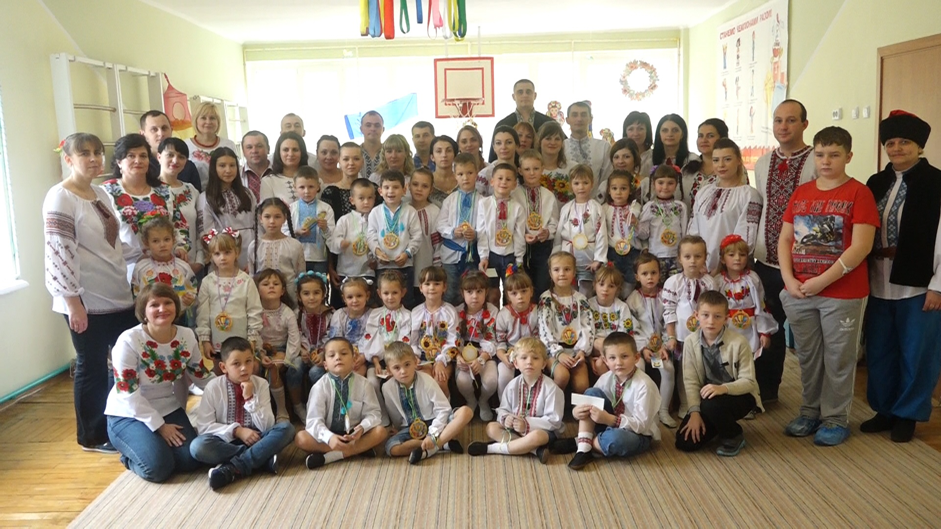
ДЯКУЮ ЗА УВАГУ!

